Slide 1


Estructuras condicionales
Simples, dobles, múltiples, anidadas
DR© Instituto Tecnológico y de
Estudios Superiores de Monterrey

Slide 2

TC1028 Pensamiento Computacional para Ingeniería
Estructuras condicionales
Tecnológico de Monterrey

Slide 3


Condicional if
Es la estructura de código en la cual una condición (expresión lógica) determina la ejecución de un bloque de código por única vez.
Esta estructura puede ser de tres tipos:
Condicional simple
Condicional compuesta
Condicional anidada
2

Slide 4



1
Condicional simple

Slide 5
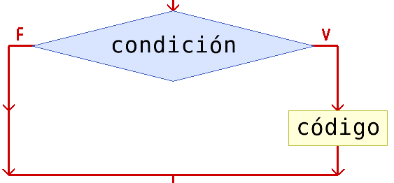
Condicional if simple
Toma una decisión referente a la acción de ejecutar un bloque de código, basándose en el resultado (verdadero o falso) de una condición.
Cuando se ejecuta la condicional simple, primero se evalúa la condición (Expresión lógica), si el resultado es verdadero (true) entonces se ejecutan las instrucciones del Código del if.
4

Slide 6
Condicional if simple
La estructura básica de la condicional simple en Python tiene la siguiente forma:
if condición:
código
5

Slide 7
Condicional if simple
Ejemplo de sentencia if en su forma más simple:
if x>0:
Expresión booleana: condición
print ("x es un número positivo")
Si la condición se cumple se ejecutan las instrucciones del bloque
6

Slide 8

Actividad grupal
Definir el algoritmo y el programa en Python:
1
Pedir al usuario su edad.
Si edad es mayor o igual a 18 indicarle que es mayor de edad.

Slide 9
Actividad grupal
Algoritmo
Dame tu edad
Si edad >= 18
Escribir(“Eres mayor de edad”)
1

Slide 10
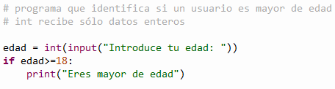

Actividad grupal
Programa
1

Slide 11
2
Condicional compuesta

Slide 12
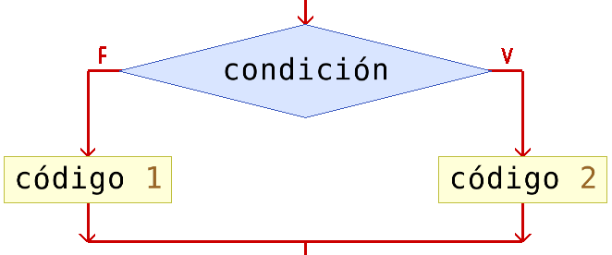
Condicional if compuesta
Otra versión del condicional if incluye una alternativa de ejecución si la condición no se cumple. En la que además de especificar el bloque de código que se desea ejecutar cuando la solución de la condición (Expresión Lógica) es verdadera (True), se especifica también un bloque de código a ejecutar cuando la solución es falsa (False).
9

Slide 13
Condicional if compuesta
La estructura de la condicional compuesta en Python tiene la siguiente forma:
if condición:
código 1
else:
código 2
10

Slide 14
Condicional if compuesta
Ejemplo de condicional compuesta:
if x % 2 == 0:
print ("x es un número par")
else:
print ("x es un número impar")
Expresión booleana: condición
11

Slide 15

Actividad grupal
Definir el algoritmo y el programa en Python:
2
Despliega un mensaje donde diga si un alumno aprobó o reprobó un curso.
El usuario introduce las calificaciones de sus dos parciales. Las calificaciones van en el rango de 0 a 100.
La calificación final mínima aprobatoria es 70 y es el resultado del promedio de los dos parciales.

Slide 16
Actividad grupal
Algoritmo
Introduce el parcial 1 (p1)
Introduce el parcial 2 (p2)
promedio = (p1+p2)/2
Si (promedio >= 70)
Escribir(“Aprobado”)
SiNo
Escribir(“Reprobado”)
2

Slide 17
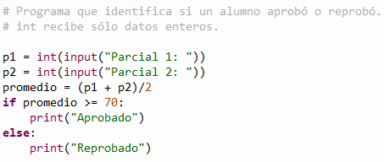
Actividad grupal
Programa
2

Slide 18
3
Condicional anidada

Slide 19
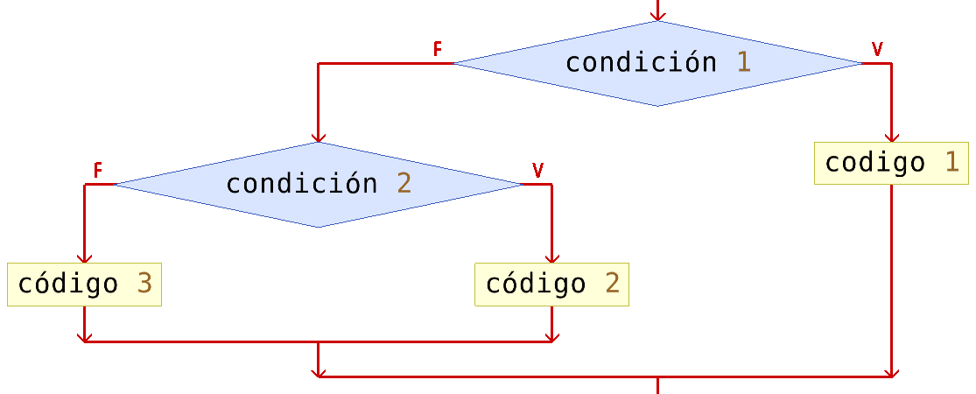
Condicional if anidada
Anidamiento: Es la acción de que una estructura de decisión forme parte del código controlado de otra estructura.
Puede ser que dentro de una estructura condicional exista otra y dentro de ésta otra más, etc. No hay límites en el anidamiento
13

Slide 20
Condicional if anidada
La estructura de una condicional anidada en Python puede tener la siguiente forma:
if condición 1:
código 1
elif condición 2:
código 2
else:
código 3
14

Slide 21
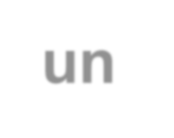
Condicional if anidada
Ejemplo de condicional anidada:
if x > 0:
print ("x es un número positivo") elif x<0:
print ("x es un número negativo")
else:
print ("x es cero")
Expresión booleana: condición 1
Expresión booleana: condición 2
15

Slide 22
Condicional if anidada
Otro ejemplo de condicional anidada:
if x==0:
if y>25:
z=10
else:
z=-10
else:
z=y
Expresión booleana: condición 1
Expresión booleana: condición 2
Un if dentro de las acciones
si la condición es verdadera
También puede ir un if dentro de las acciones del else.
16

Slide 23

Actividad grupal
Definir el algoritmo y el programa en Python:
3
Pedir al usuario dos números.
Determina la relación existente entre dos números (mayor, menor o igual).

Slide 24
Actividad grupal
Algoritmo
Introduce el primer número (n1)
Introduce el segundo número (n2)
Si n1 > n2
Escribir(“n1 es mayor que n2”)
SiNo
Si n2 > n1
Escribir(“n2 es mayor que n1”)
SiNo
Escribir(“n1 es igual a n2”)
3

Slide 25
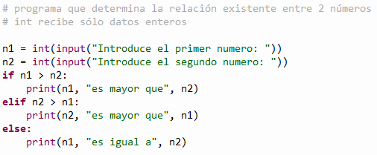
Actividad grupal
Programa
3

Slide 26
Actividad colaborativa e individual
Junto con tus compañeros de equipo, analiza cada uno de los ejercicios que se presentan a continuación. Identifiquen, en equipo, cual sería el algoritmo para la solución de cada uno de los ejercicios.
De manera individual escribe un programa en Python para cada uno de los ejercicios. Recuerda basarte en el pseudocódigo que se generó en equipo.
Una vez que hayas terminado tu programa, es tu responsabilidad ayudar a tus compañeros de equipo a que terminen su programa.
Entrega, vía la plataforma, los archivos *.py que contengan los programas en Python.

Slide 27
Ejercicio 1
Pedir al usuario dos números a y b
Pedir al usuario un operador (* / + -)
Si el operador es * mostrar a*b
Si el operador es / mostrar a/b
Si el operador es + mostrar a+b
Si el operador es - mostrar a-b
Si el operador es diferente mostrar operador no válido
1

Slide 28
Ejercicio 1
Debes simular las operaciones de suma, resta y multiplicación de una calculadora.
Las operaciones se realizan preguntando dos números y un caracter que representa la operación a efectuar.
Si el caracter es ‘+’ , se debe desplegar la suma de los dos valores
Si el caracter es ‘-’ , se deber desplegar la resta de los dos valores
Si el caracter es ‘*’ , se debe desplegar la multiplicación de los dos valores
Si es cualquier otro valor, se debe desplegar: ¡Operación Inválida!
Ejemplos:
Si los números son 2 y 3 y el operador + el resultado será un 5
Si los números son 3 y 2 y el operador * el resultado será un 6
1

Slide 29
Ejercicio 2
2
Pedir al usuario un número.
Determinar si el número es positivo, negativo o cero.
La salida del programa debe quedar de la siguiente manera:
Cuando el número es positivo | Cuando el número es negativo | Cuando el número es cero
Dame un número: 5 El número 5 es positivo | Dame un número: -3 El número -3 es negativo | Dame un número: 0 El número 0 es cero

Slide 30
Ejercicio 3
3
Escribe un programa que pregunte primero si se quiere calcular el área de un triángulo o el área de un círculo.
Si se contesta que se quiere calcular el área de un triángulo, el programa tiene que pedir entonces la base y la altura y escribir el área.
Si se contesta que se quiere calcular el área de un círculo, el programa tiene que pedir entonces el radio y escribir el área.

Slide 31
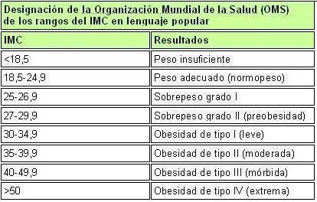
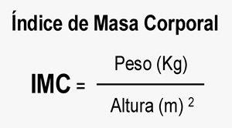
Ejercicio 4
4
Crea un programa que dado el valor de la estatura en metros y el peso en kilogramos de una persona, calcule su índice de masa corporal y luego nos indique a qué nivel corresponde de acuerdo a esta tabla:
Superior o igual a 30 pongamos simplemente obesidad

Slide 32
Ejercicio 5
5
Crea un programa que tome el peso en libras de una cantidad de ropa a lavar en una lavadora y nos devuelva el nivel dependiendo del peso; además nos informe la cantidad de litros de agua que necesitamos.
Se sabe que con más de 30 libras la lavadora no funciona, ya que es demasiado peso.
Si la ropa pesa 22 ó más libras, el nivel será de máximo; si pesa 15 ó más nivel será de alto; si pesa 8 ó más será un nivel medio o de lo contrario el nivel será minimo.

Slide 33

Gracias

